Slide 1
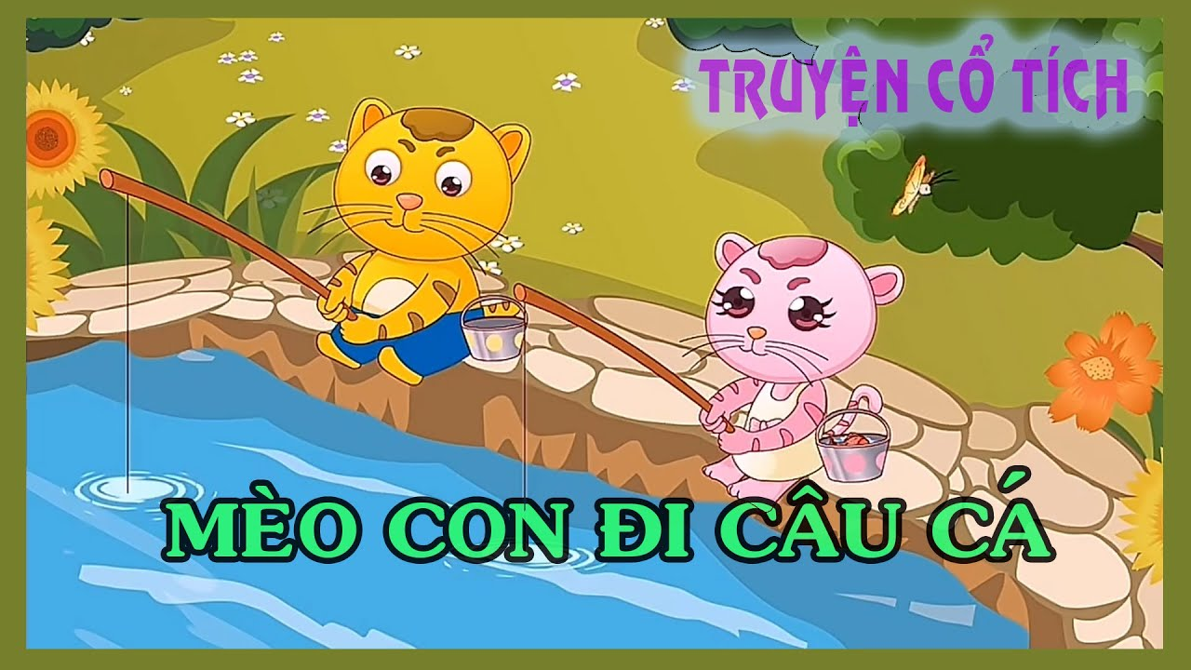





Thứ…..ngày…..tháng…..năm…..

Slide 2





Slide 3

Giải Thích Nghĩa Từ Khó Hiểu
Giải Thích Nghĩa Từ Khó Hiểu
Trong bài đọc Mèo con câu cá, có từ nào em chưa hiểu nghĩa?
Notes:
“Có một số trường, họ sẽ ghép phần giải thích nghĩa của từ trong mục đọc đoạn luôn, nhưng vì mỗi trường sẽ thống nhất 1 quy trình riêng, ý tưởng dạy riêng, nên em để phần giải thích nghĩa ở đây (GV kéo slide lên sau các đoạn theo quy trình trường mình nhé)

Slide 4
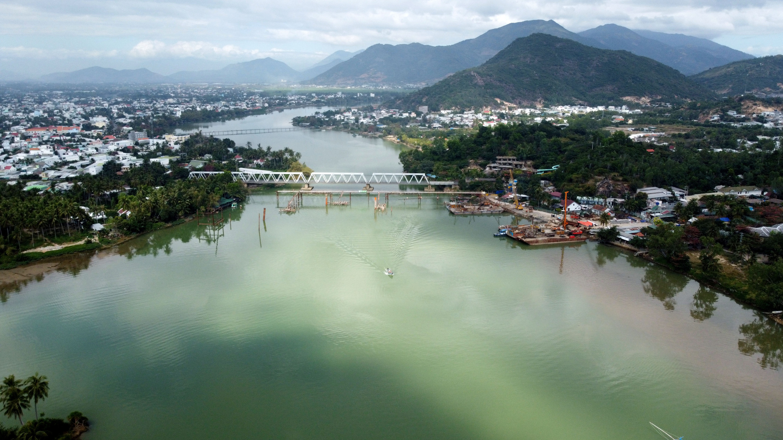
Sông cái: Sông lớn

Slide 5

Hớn hở: nét mặt tươi tỉnh, lộ rõ vẻ vui mừng
Hối hả: rất vội vã

Slide 6
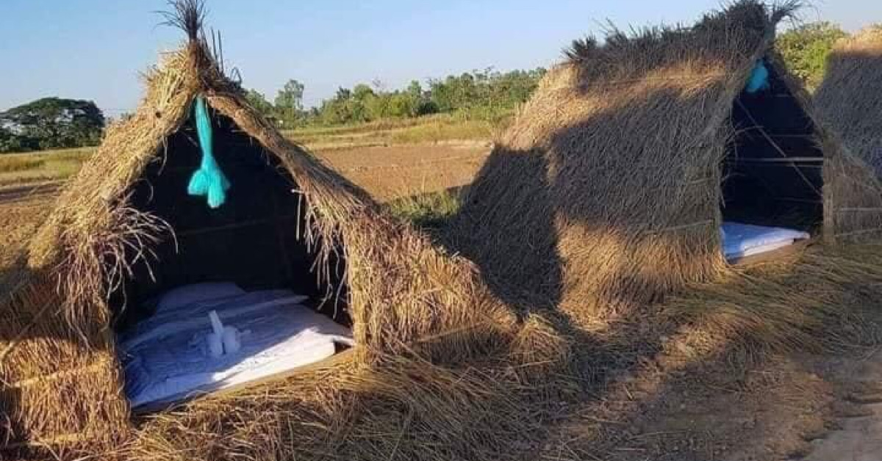
Lều tranh: kiểu nhà sơ sài, làm bằng cỏ tranh, tre, nứa, lá,…

Slide 7


Cùng tìm hiểu
1
Anh em mèo trắng làm việc gì? Ở đâu?
2
Vì sao mèo anh ngả lưng ngủ luôn một giấc?
3
Khi nhìn bầy thỏ vui chơi, mèo em nghĩ gì?
4
Kết quả buổi đi câu của anh em mèo trắng thế nào? Vì sao lại có kết quả đó?
Chọn lời khuyên mà bài thơ Mèo đi câu cá muốn gửi gắm
Thảo luận nhóm đôi
5

Slide 8

1. Anh em mèo trắng làm việc gì? Ở đâu?
Anh em mèo trắng đi câu cá. Em ngồi ở bờ ao, anh ra sông cái

Slide 9
2. Vì sao mèo anh ngả lưng ngủ luôn một giấc?
Mèo anh ngả lưng ngủ luôn một giấc vì quá buồn ngủ và yên trí đã có em mình câu cá rồi.

Slide 10
3. Khi nhìn bầy thỏ vui chơi, mèo em nghĩ gì?
Khi thấy bầy thỏ vui chơi, mèo em rất muốn tham gia và nghĩ: mèo anh câu cá là đủ rồi, không cần mình phải câu nữa)

Slide 11
4. Kết quả buổi đi câu của anh em mèo trắng thế nào? Vì sao lại có kết quả đó?
Cuối buổi đi câu, cả hai anh em mèo trắng đều không câu được con cá nào. Vì hai anh em ỷ lại vào nhau. Mèo anh thì ham ngủ, mèo em thì ham chơi nên chẳng ai câu được gì.

Slide 12
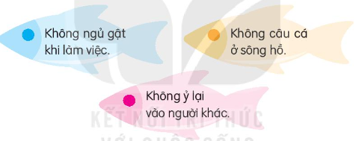
5. Chọn lời khuyên mà bài thơ Mèo đi câu cá muốn gửi gắm

Slide 13


Qua câu chuyện chúng ta hết sức lưu ý:
Không tự ý đi câu cá ở sông hồ.
Ngồi câu các ở sông hồ luôn tiềm ẩn nguy hiểm, dễ xảy ra hiện tượng đuối nước.
Theo em, nội dung chính của bài học là gì?
Bài thơ nói về hai anh em mèo đi câu cá nhưng đều lười biếng, ỷ lại vào người kia. Cuối ngày, giỏ của hai anh em đều không có cá.
Từ đó, rút ra bài học trong hoạt động tập thể, chúng ta phải tích cực tham gia, không được dựa dẫm vào người khác. Chỉ như thế, công việc mới có kết quả tốt đẹp.

Slide 14



